Slide 1
Java虚拟机--虚拟机内存区域

Slide 2
简介、疑问？
Java程序在JVM虚拟机中运行，当我们一个类被加载到虚拟机中时，JVM会给该类分配具体的内存空间/内存地址，而这被分配的区域就是Java虚拟机运行时内存区域
该片区域到底有什么？
又可以做什么？

Slide 3
Java程序具体执行的过程：
首先是我们的编写的Java源代码文件---xxx.java，该文件会被Java编译器编译成字节码文件---xxx.class
然后Java虚拟机开始启动，Java虚拟机通过类加载器加载xxx.class字节码文件，加载完毕之后，
再交由Java虚拟机的执行引擎进行实际的运行。
Java虚拟机会用一部分内存区域来存储程序运行期间所需要用到的数据和相关信息，通常我们称这部分内存区域叫Java虚拟机内存。

Slide 4
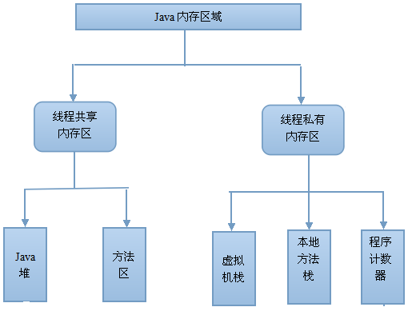

Slide 5
程序计数器
程序计数器又叫做“PC寄存器”，说的直白点就是保存着当前线程正在执行字节码的行号。每一个线程中维护了一个PC寄存器(程序计数器)，保存的就是线程中代码的行号。
线程私有内存区
PC寄存器是每个线程独有的，所以在各个线程之间的PC寄存器互不影响，独立存储，我们称这类内存区域为“线程私有内存区”。

Slide 6
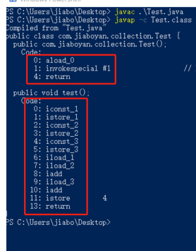
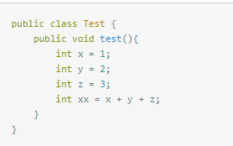

Slide 7
Java虚拟机栈
Java虚拟机栈也是线程私有的，生命周期与线程相同。用于存储栈帧，说白了就是用于存储方法中的局部变量、方法的返回地址以及动态链接等。
栈帧是什么？
栈帧是一种数据结构，用于虚拟机方法的调用和执行。每一个方法的执行和结束对应着栈帧的入栈和出栈，入栈表示方法被调用，出栈表述方法执行完毕或者抛出异常。
每个线程中都有方法在执行，虚拟机为每一个线程分配一定的栈内存空间，当前CPU调度的那个线程叫做活动线程；每执行一个方法就会新产生一个一个栈帧。当前活动线程的虚拟机栈中最顶部的栈帧代表了当前正在执行的方法，而这个栈帧也被叫做‘当前栈帧’。

Slide 8
局部变量
栈帧中存储这方法的中使用到的局部变量，有方法的参数，或者方法中定义的局部变量。
方法的返回地址
返回一个值给调用的方法。Java虚拟机根据不同数据类型有不同的return指令。当被调用方法执行某条return指令时，会选择相应的return指令来返回

Slide 9
栈帧--动态链接
一个方法调用另一个方法，或者一个类使用另一个类的成员变量时，需要知道被调用者的名字，这些被调用者的名字就存放在Java字节码文件里。 此时，名字知道了，但是Java真正运行起来的时候，需要将名字解析成相应的直接引用，利用直接引用来准确地找到具体的内存地址，找到内存地址中的值。这个名字就叫做 符号引用。
就相当于我在0X0300H这个地址存入了一个1234的数字，为了方便编程，我把这个给这个地址起了个Integer A = 1234, 在整个程序中我可以用A来访问这个空间的数据，但其实程序运行起来后，实质上还是去寻找0X0300H这片空间来获取1234这个数字。
这样的符号引用和直接引用在运行时进行解析和链接的过程，叫动态链接
本地方法栈
本地方法栈为虚拟机执行的本地Native方法，而虚拟机栈则执行的是普通的Java方法。

Slide 10
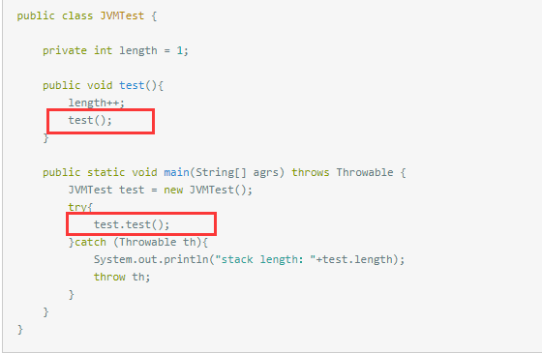
StackOverflowError
如果一个执行线程请求分配的栈容量超过了Java虚拟机栈为该线程分配的最大栈容量时，就会抛出StackOverflowException异常。例如：递归操作，无限递归.

Slide 11
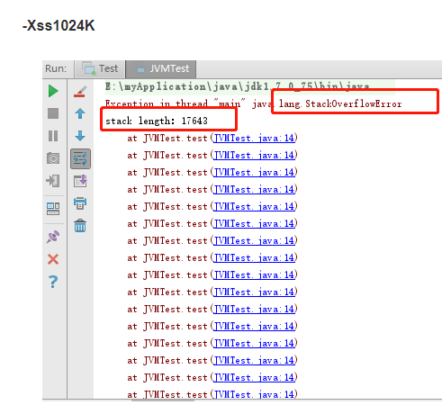
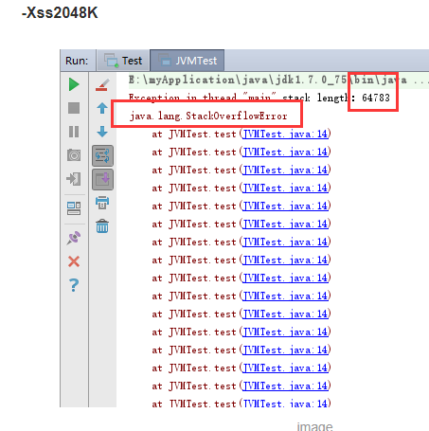

Slide 12
OutOfMemoryError：
Java虚拟机栈可以动态扩展，当程序在进行扩展时候无法得到所需的内存时候，那么就会抛出OutOfMemoryError异常。
Java虚拟机被分配了3G内存，其中减去堆的最大容量，再减去方法区的最大容量，还剩2G内存，此时我们创建了100个线程，每个线程分配15M内存，还剩余500M。这样的话，如果Java程序继续新建线程的话，就会在剩余的500M里申请。但是，系统对每一个线程分配的内存是一定的，新建的线程越多剩下的内存就越少，直到内存不足，不能再新建线程的时候就会出现OutOfMemoryError异常。

Slide 13
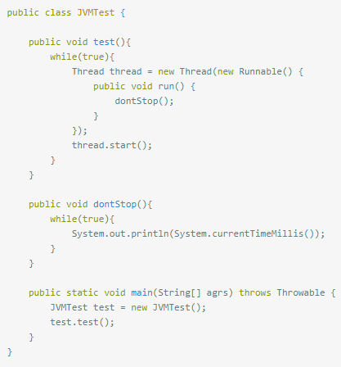
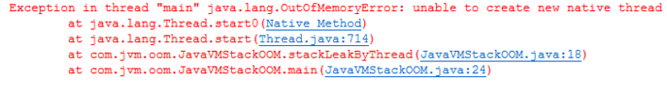

Slide 14
Java虚拟机堆
Java虚拟机堆是各个线程中共享的内存区域，也是我们Java程序中新建的对象数数组锁分配内存的区域。Java虚拟机堆在启动的时候就被创建了，我们通常所说的GC垃圾回收，回收的内存区域就是Java虚拟机堆。使用-Xms和-Xmx指令来控制堆的大小。

Slide 15
方法区
方法区也属于线程共享内存区域，它的主要作用就是存储已被虚拟机加载的类信息、常量、静态变量等数据。现阶段来说，方法区与Java堆在逻辑上不做区分，方法区属于Java堆的一部分。
这么做的主要目的，或许是能让垃圾收集器可以像Java堆一样管理这部分内存，省去对方法区单独编码的工作。根据Java虚拟机规范要求，当方法区无法满足内存分配时，也会抛出OutOfMemoryError异常。
类名
存储这类的全限定类名，也就是包名+类名
父类/接口
存储这该类的父类，或者是该类的接口的全限定类名

Slide 16
类与接口的区分标识
标识这该类到底是接口还是一个类
权限修饰符
类型的访问修饰符，如public、abstract、final等
常量池
常量池中存储着该类所用到的常量集合，例如：String CONSTANT_S = "123"、int CONSTANT_I = 1
变量信息
类中所有成员变量的信息，包含变量的修饰符、变量类型、变量名称、变量初始值
方法信息
与变量信息类似，方法信息包含类中方法的修饰符、返回值、方法名、参数列表、方法字节码(就是方法的实际内容是啥)、异常表
静态变量
由于静态变量量是所有该类生成的对象所共享的，因此并不保存在堆、栈中，而是保存在方法区中。即使没有任何该类的实例对象，也可以访问这些静态变量。存储了：该静态变量的修饰符、变量名、初始值

Slide 17
装载该类的类加载器引用
在程序中，我们调用String.class.getClassLoader()方法便可获取到该类的类加载器，在方法区中保存这该类的类加载器
java.lang.Class对象的引用
在加载过程中，虚拟机会创建一个代表该类的Class对象，方法区中必须保存对该Class对象的引用，可以通过Class类的forName静态方法来得到该Class对象。例如Class.forName("java.lang.Thread")将会返回一个代表Thread类的Class对象。
如果虚拟机无法将Class类加载到当前的命名空间，则会抛出ClassNotFoundException。此外，还可以通过Class对象获取到该类的一些类型信息，这就是实现反射的基础。
方法表
Java虚拟机会对每个非抽象类，都声明一个方法表，主要将可能使用到的方法的直接引用保存到方法区中，包括从父类继承而来的方法。在运行期间可以通过方法表快速寻找到对象调用的方法，也就是实际的保存在方法区中的方法字节码。

Slide 18
常量池
静态常量池
即*.class文件中的常量池，class文件中的常量池不仅仅包含字符串(数字)字面量，还包含类、方法的信息，占用class文件绝大部分空间。
运行时常量池
是Java虚拟机在完成类装载操作后，将class文件中的常量池载入到内存中，并保存在方法区中，我们常说的常量池，就是指方法区中的运行时常量池。
字符串常量池
说直白点，就是存放我们程序中写的字符串（在Java1.6中，字符串常量池存放在方法区中；在Java1.7后，字符串常量池存放在了Java虚拟机堆中）

Slide 19
为什么要设计字符串常量池呢？
和其他的对象分配一样，Java虚拟机是需要消耗一定的资源的。作为最基础的数据类型，大量频繁的创建字符串，会极大程度地影响程序的性能。所以将我们所创建的字符串常量缓存到字符串常量池中
Java虚拟机为了节省性能和内存的开销，在实例化字符串时进行了一些优化，首先为字符串开辟一个字符串常量池，可以理解为缓存区。在创建字符串常量时，首先坚持字符串常量池是否存在该字符串。存在该字符串，返回引用实例。若不存在，则实例化该字符串并放入池中。

Slide 20
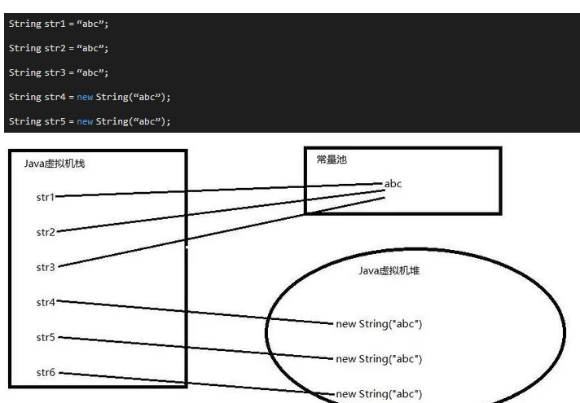


Slide 21
在String类中，有一个intern()方法，该方法是将字符串添加到常量池中，也就是说我们在new String("abc")时，我们会在堆中创建一个new String的对象，并且还会在字符串常量池中创建一个“abc”。
当我们调用intern()方法时，会将“abc”在字符串常量池中创建。你可能会疑问，我们在new String("abc")时候不已经创建了吗，那intern()方法的作用又有啥意义呢？

Slide 22
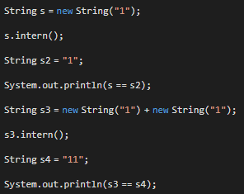


Slide 23
String s3 = new String("1") + new String("1")，这行代码在字符串常量池中生成“1” ，并在堆空间中生成s3引用指向的对象（内容为"11"），注意此时常量池中是没有 “11”对象的。
当调用s3.intern()，这一行代码时，是将s3中的“11”字符串放入字符串常量池中。但是，在Java1.6是直接在常量池中生成一个 "11" 的对象；而在Java1.7中常量池中不再存储“11”了，而是直接存储new String("11")在堆中的引用。所以再Java1.7中结果为true.

Slide 24
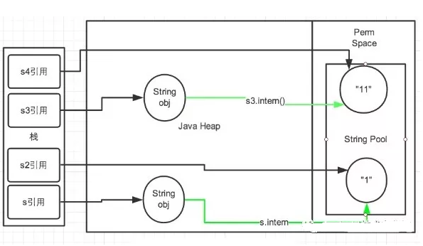
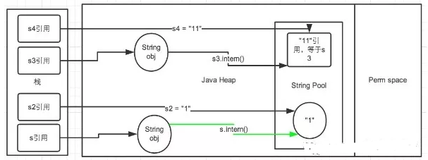
Java1.6 字符串常量池在方法区
Java1.7 字符串常量池在堆区

